Slide 2

শ্রেনি: প্রাক-প্রাথমিক
বিষয়: বিজ্ঞান ও প্রযক্তি
পাঠ: প্রযুক্তির নাম ও এর ব্যবহার জানি
নাজমুল হোসেন
সহকারী শিক্ষক
শহীদ গফুরসরকারি প্রাথমিক বিদ‌্যালয়
পাইকগাছা,খুলনা ।
মেোবাইলঃ ০১৯৪৮১৫৬০৮০

Slide 3


Slide 4
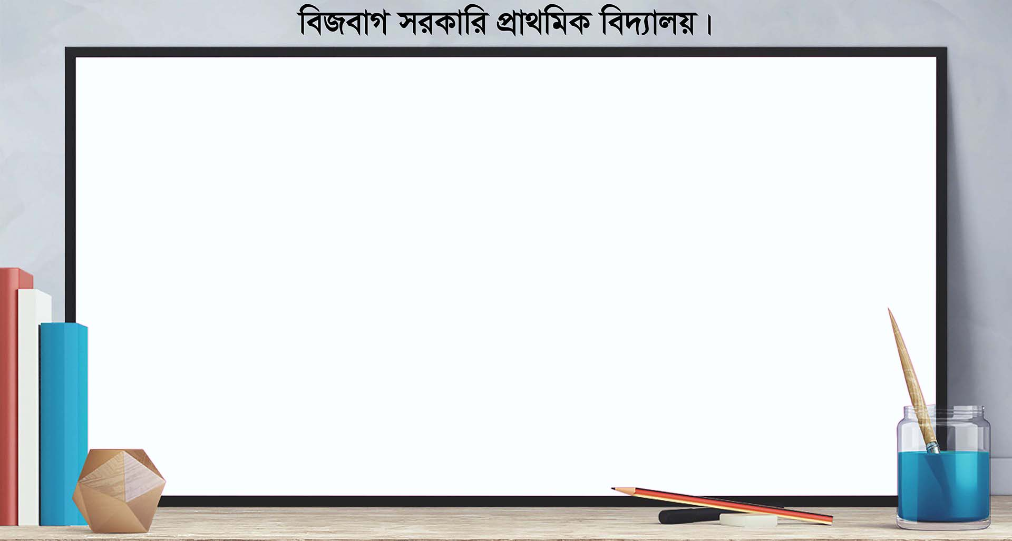
আজকের পাঠ
প্রযুক্তি

Slide 5
শিখনফল
৮.৩.১: দৈনন্দিন ব্যবহার্য প্রযুক্তির নাম ও ব্যবহার সম্পর্কে বলতে পারবে ।

Slide 6

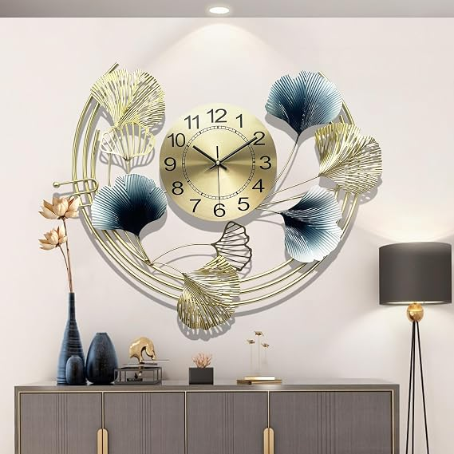
তোমাদের জন্য কিছু ছবি

Slide 7
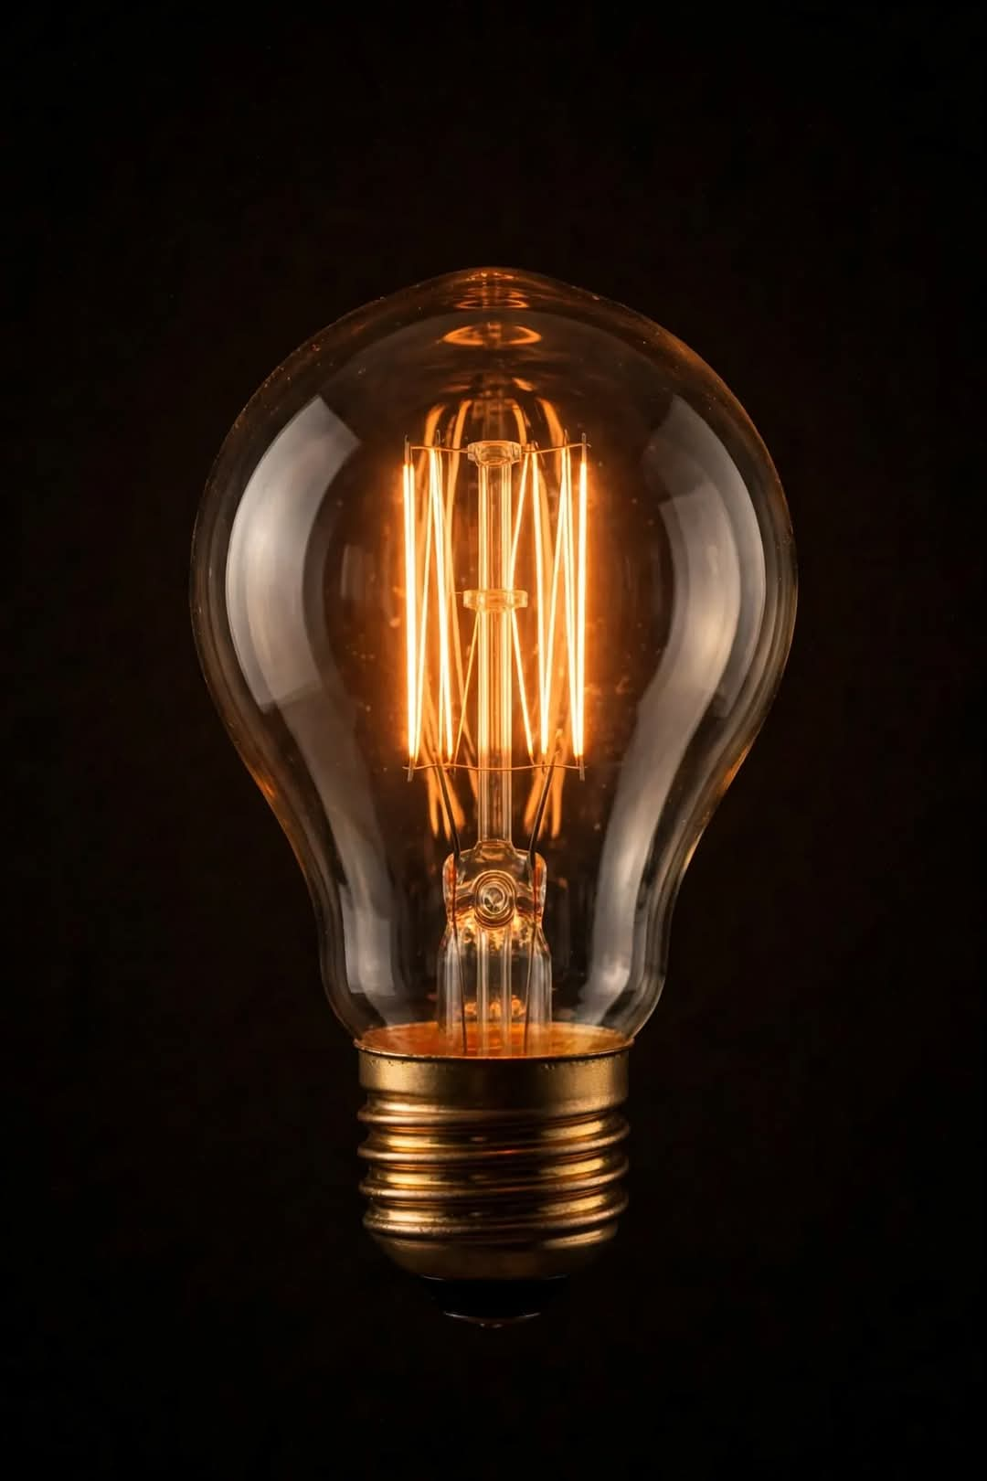
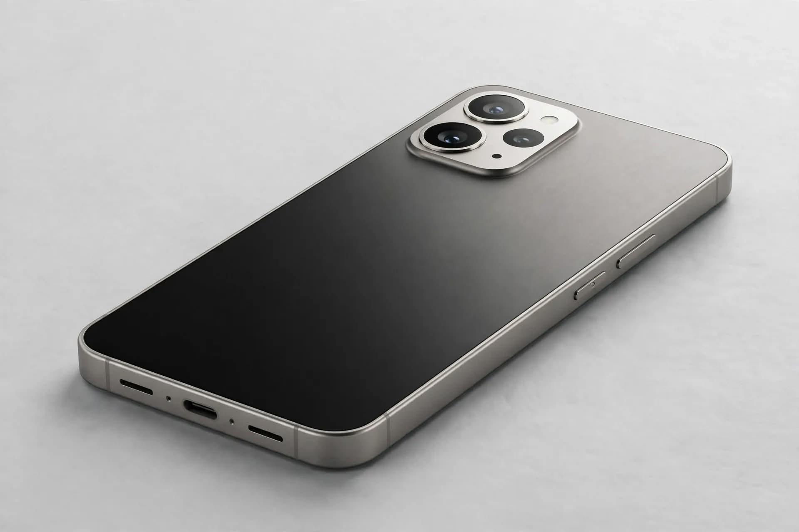
তোমাদের জন্য কিছু ছবি

Slide 8
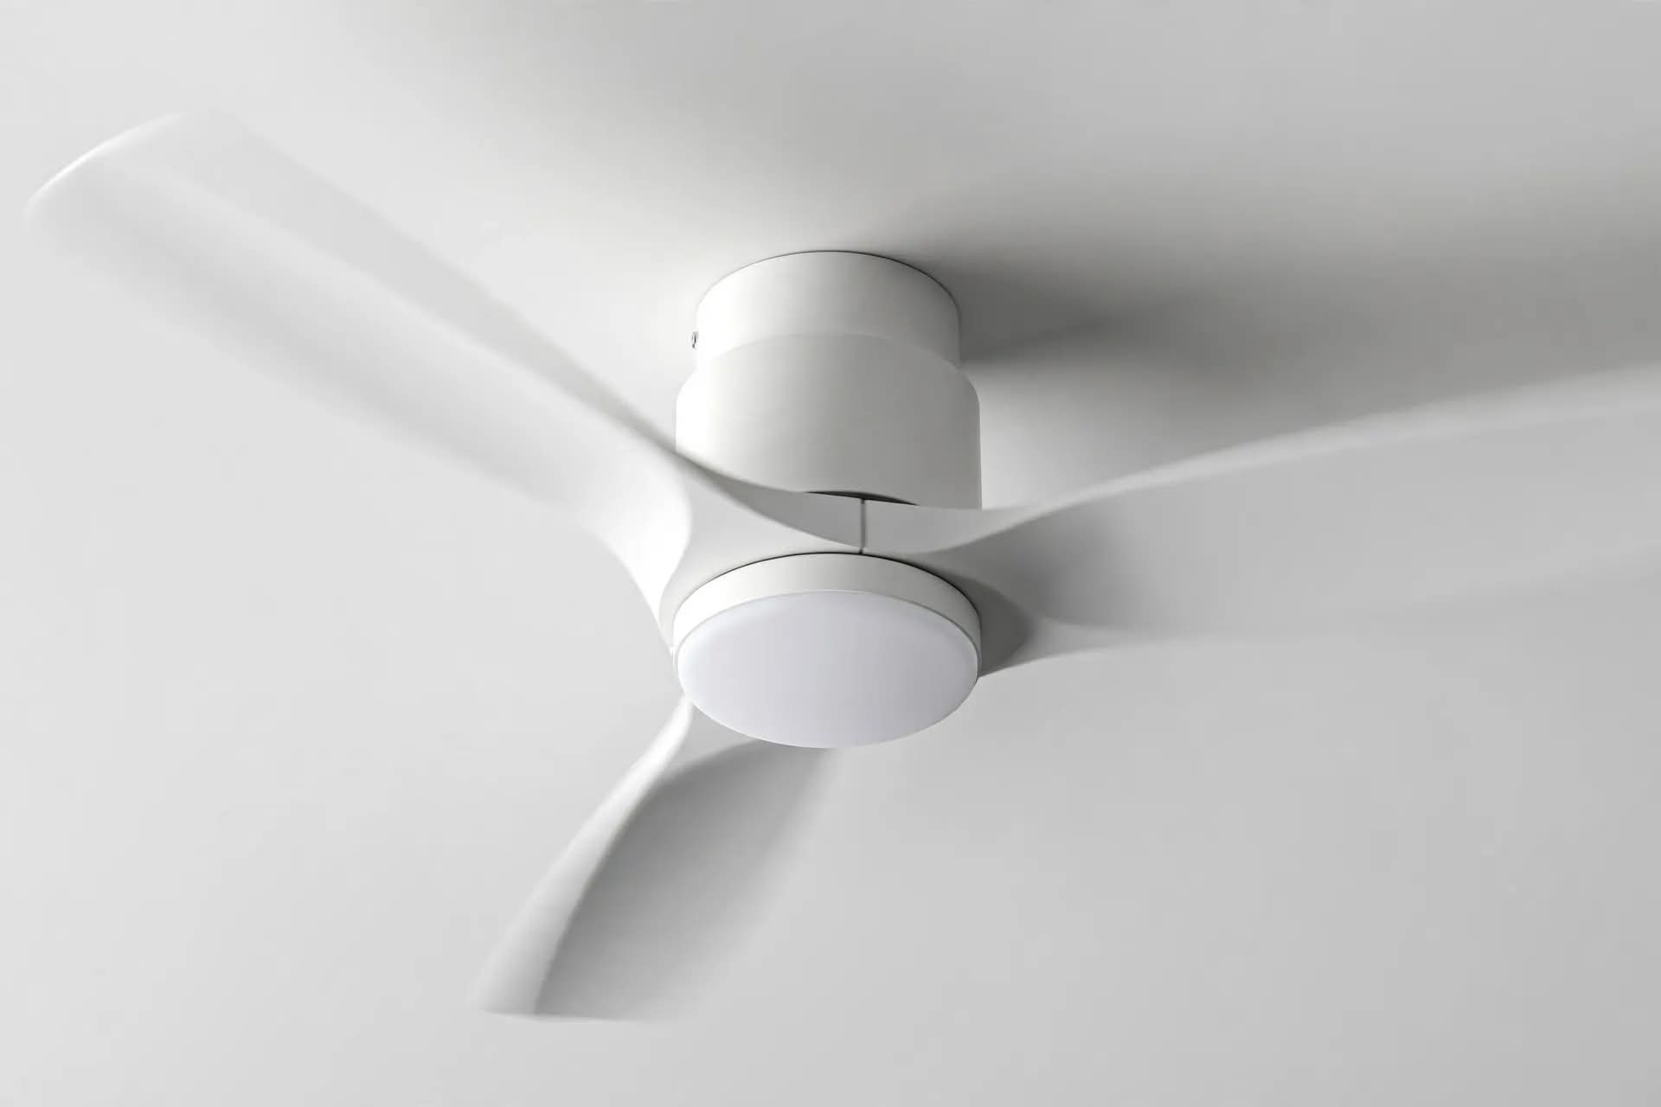
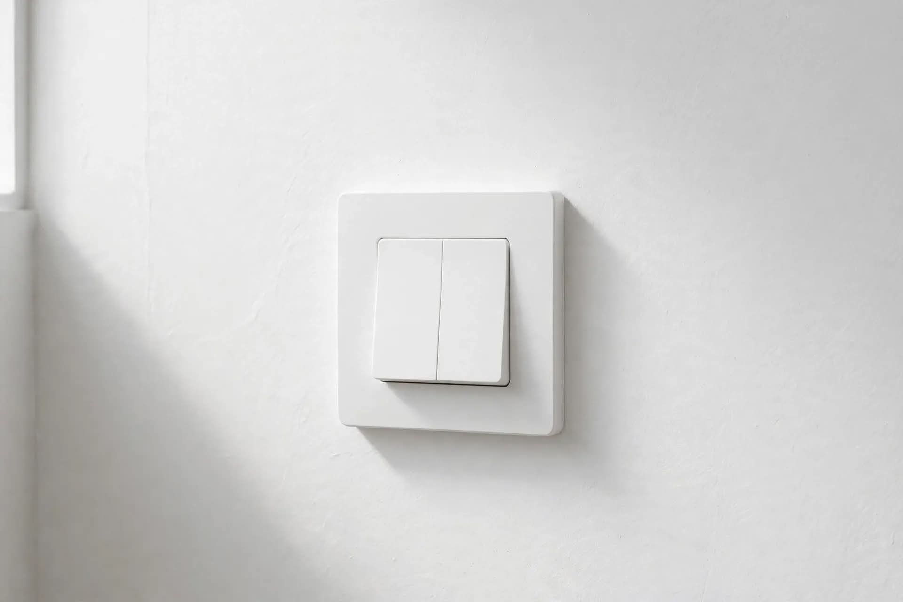
তোমাদের জন্য কিছু ছবি

Slide 9
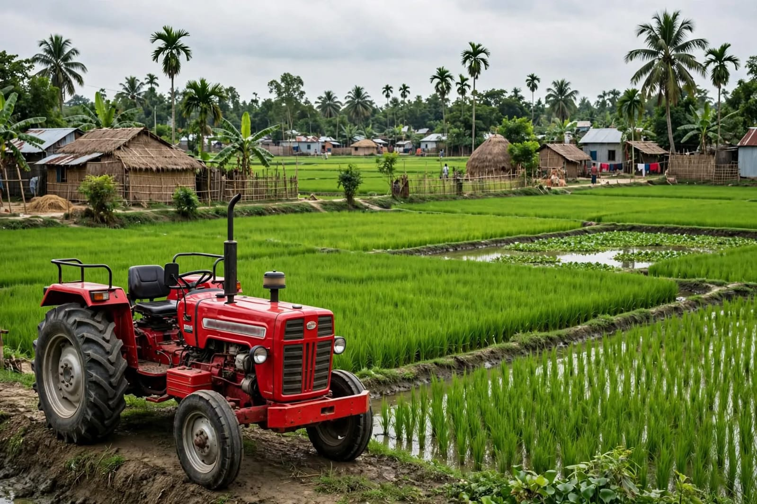
তোমাদের জন্য কিছু ছবি

Slide 10

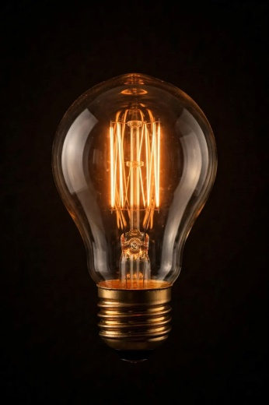

যেগুলো দেখেছি তা কী কাজে লাগে ?
সময় দেখতে প্রয়োজন
যোগাযোগের জন্য
আলো পাওয়া যায়
বৈদ্যুতিক যন্ত্রপাতি অন-অফ করা

Slide 11


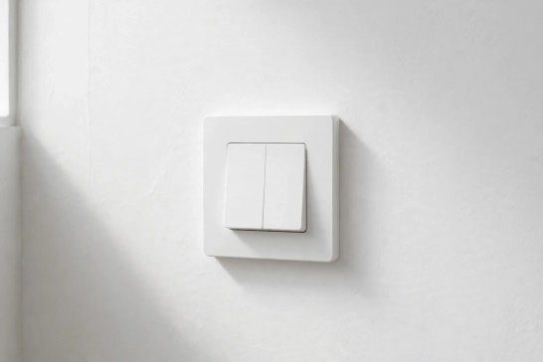


Slide 12


